Slide 1
السلام عليكم ورحمةالله وبركاته
اهلا وسهلا

Slide 2
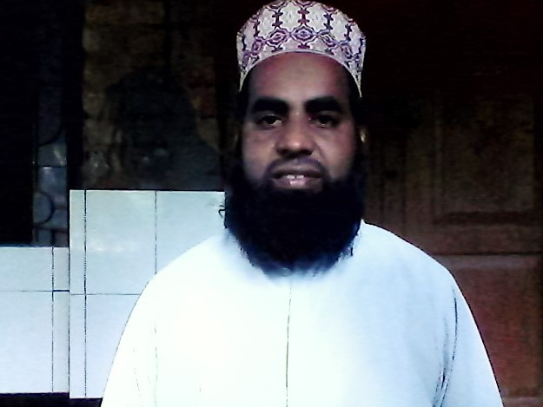
تعريف المعلم
قاضي محمد العمران
المعلم المساعد العرب:المدرسة الداخل خارول كشنو فور.برورا,كوميلا.
E-mail:kaziimrancomilla@gmall.com
Mobil:01812731302

Slide 3
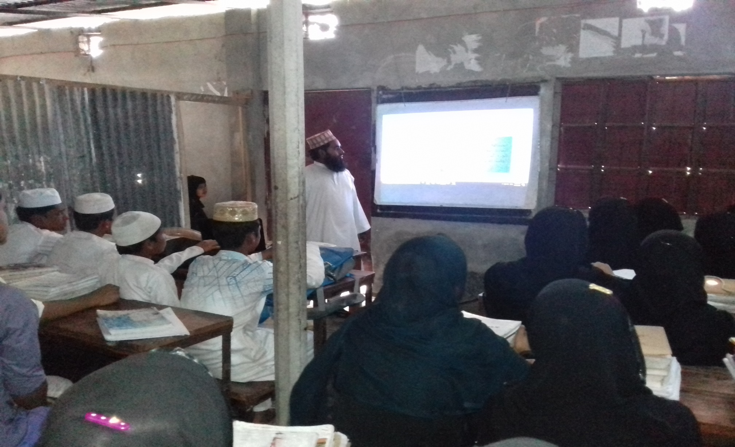
المنا ظر التالية؟

Slide 4
درس اليوم
الحوار بين ابرهم وتحميد عن(زيارة حصن لال باغ)
الوحد الثانية-الدرس الثاني-الصفحة-30

Slide 5
نتيجة تعليم
يعلم الطلاب بعد اختتام هذا الدرس
يمكن الطلاب مهارة الكلام مهارة الكتابة مهارة القرأ.
تدريب الحوار
يتكلمون باللغة العربية .
موضع حصن لال باغ .

Slide 6
درس الحوار
ابراهيم:السلام عليكم ورحمة الله وبركاته.
تحميد: وعليكم السلام ورحمةلله وبركاته.
ابرهيم : كيف حالك يا صديق ؟
تجميد: انا بالخير الحمد لله .
ابرهيم : هل زرت حصن لال باغ ؟
تحميد: لا –ما زرت.
ابرهيم :شكرا –نذهب الان الي حصن لا ل باغ.

Slide 7
التقدير
العمل نفسي
اشرعوا تدريب الحوار نفسا

Slide 8
العمل نفسي

Slide 9
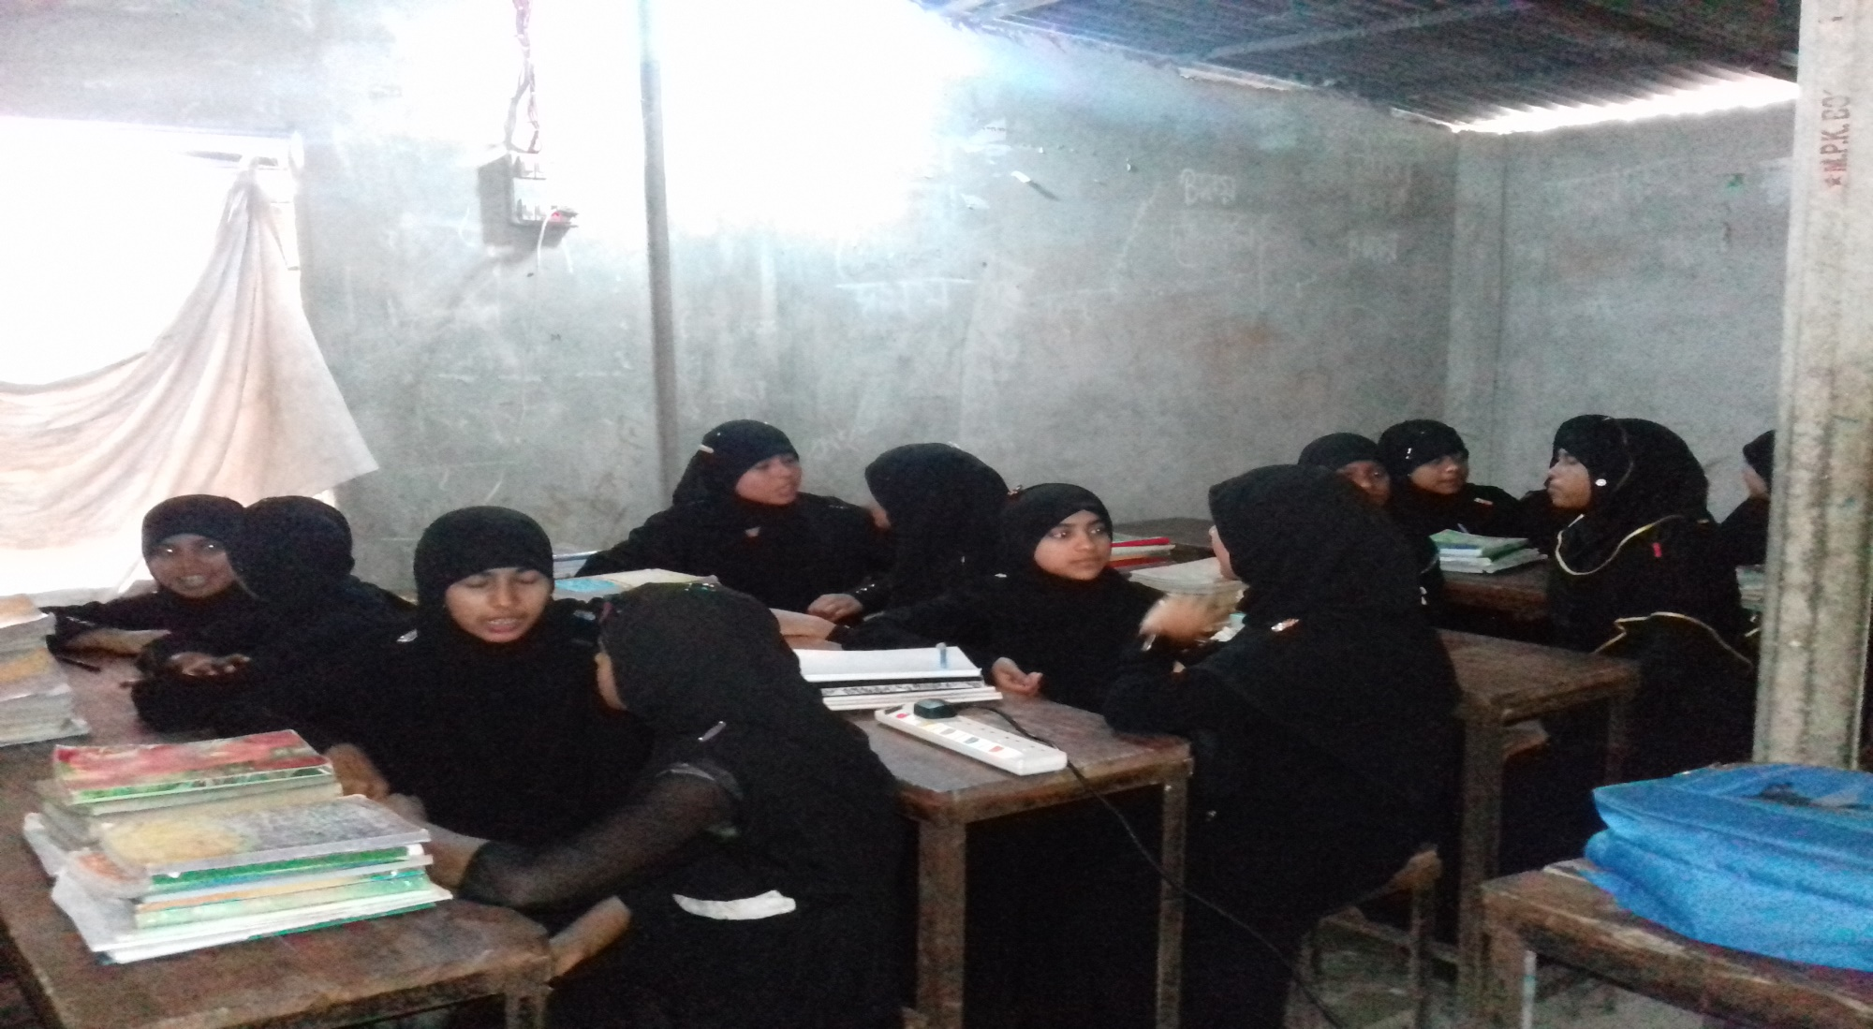
العمل الزوجي
اشرعوا تدريب الحوار زوجيا

Slide 10
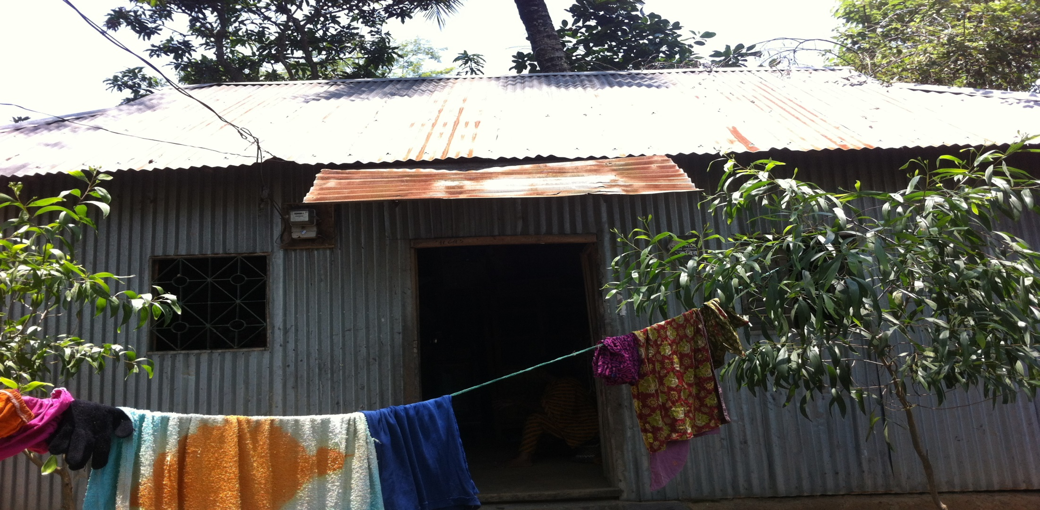
الواجب المنزلي
احفظوا الحوار اقل من ست جمل -

Slide 11
شكرا

Slide 12
شكرا
الله حافظ

